Slide 1
刪除使用者

Slide 2
刪除使用者
刪除使用者刪除這台電腦的使用權。
刪除使用者不會刪除任何Google帳號或是儲存在雲端的資料。

Slide 3
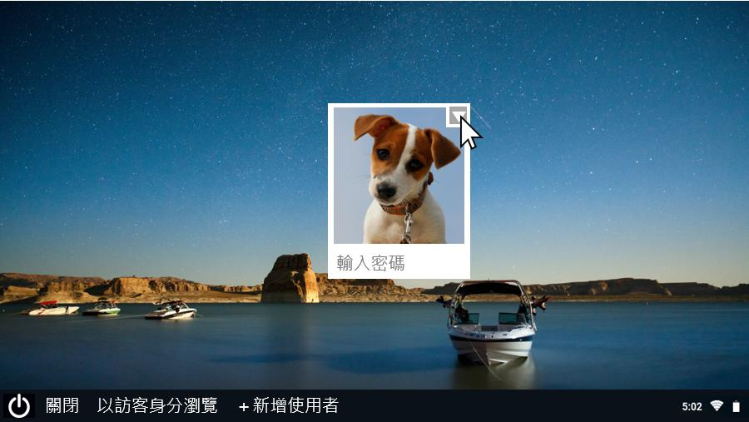
滑鼠游標移到大頭貼上方

Slide 4
點擊上方倒三角形

Slide 5
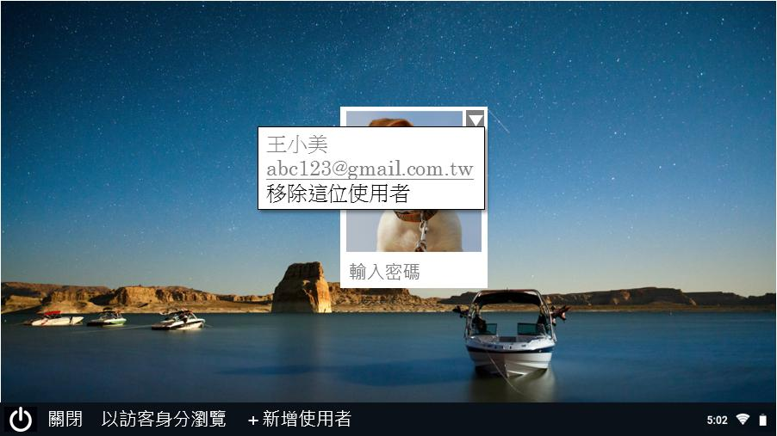
點擊「移除這位使用者」

